Slide 1
第2章 Intel 80x86微处理器的结构

Slide 2
主要内容
8086/8088微处理器的结构
80386微处理器的结构
Pentium微处理器的结构

Slide 3
2.1 Intel 8086/8088微处理器的结构
分三部分：
  一、执行单元与总线接口单元
  二、8086/8088的寄存器结构
  三、8086/8088的存储器组织

Slide 4
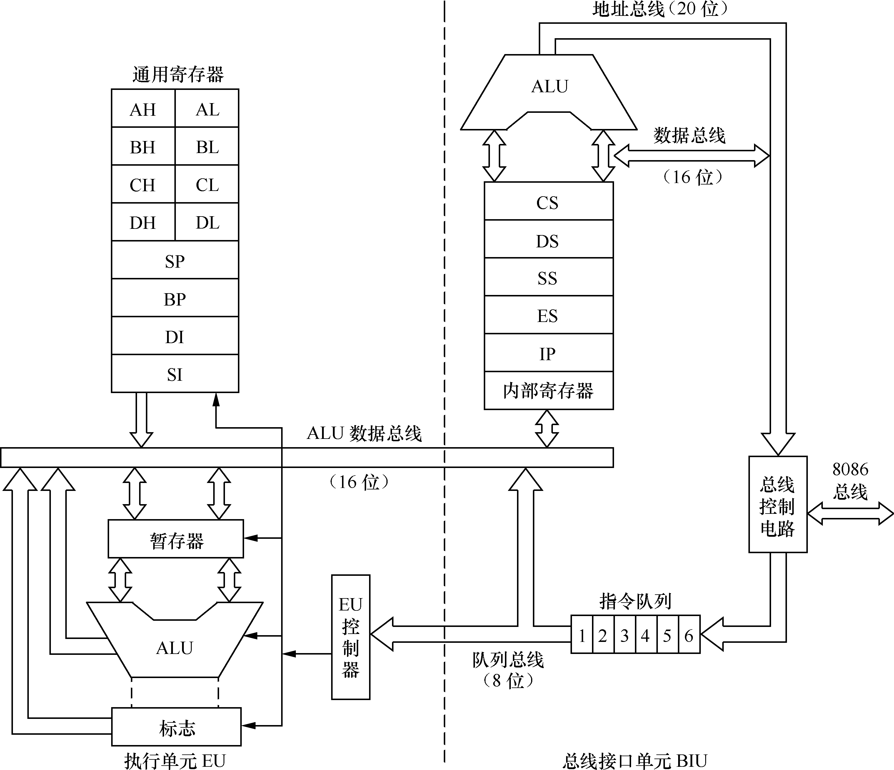
一、执行单元与总线接口单元 （8086 CPU)
注：8086 CPU数据总线16位，指令队列为6个字节；8088 CPU数据总线8位，指令队列为4个字节。

Slide 5
（一）总线接口单元BIU （Bus Interface Unit）
功能：负责与 Memory、I/O 端口传送数据。
  取指令时，从存储器指定地址取出指令送入指令队列排队。
  执行指令时，根据EU命令对指定存储器单元或I/O端口存取数据。
组成：
  4 个段地址寄存器（CS、DS、ES、SS）
  16位指令指针寄存器IP
  20位的地址加法器(16d×段地址+偏移地址＝物理地址)
  6字节（8086）或4字节（8088）的指令队列
  总线控制电路:
    处理器与外界总线联系的转接电路。包括三组总线：20 位地址总线， 8 位（8086）/16位（8086）双向数据总线，一组控制总线。

Slide 6
（一）总线接口单元BIU （Bus Interface Unit）（cont.）
指令队列
  8086 的指令队列为6个字节,
  8088 的指令队列为4个字节。
不论是8086还是8088都会在执行指令的同时从内存中取下一条或几条指令，取来的指令放在指令队列中，使 BIU 具有预取指令的功能，是一种先进先出（FIFO）的数据结构。
指令执行顺序
  顺序指令执行：指令队列存放紧接在执行指令后面的那一条指令。
  执行转移指令：BIU 清除指令队列中的内容，从新的地址取入指 令，立即送往执行单元，然后再从新单元开始重新填满队列。

Slide 7
（二）执行单元EU （ Execution Unit ）
功能
  执行指令，进行全部算术逻辑运算、完成偏移地址的计算
  向总线接口单元BIU提供指令执行结果的数据和偏移地址，并对通用寄存器和标志寄存器进行管理。
组成：
  4个通用寄存器：AX、BX、CX、DX
  4个专用寄存器：BP、SP、SI、DI
  标志寄存器（PSW）：
    9个标志位，其中6个条件标志位用于存放结果状态，
  算术逻辑单元：
    16 位加法器，用于对寄存器和指令操作数进行算术或逻辑运算，
  EU 控制系统：
    接受从总线接口单元的指令队列中取来的指令代码，对其译码和向 EU 内各有关部分发出时序命令信号，协调执行指令规定的操作。

Slide 8
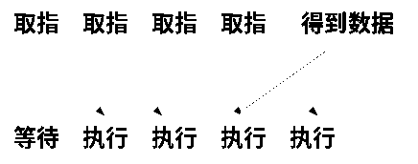
（三）流水线工作方式
8086/8088取指部分与执行部分是分开的。
  在一条指令的执行过程中可以取出下一条（或多条）指令，指令 在指令队列中排队；
  在一条指令执行完成后,就可以立即执行下一条指令，减少CPU为取指令而等待的时间，提高CPU的利用率和整个运行速度。
8086/8088微处理器:
  BIU和EU分开，取指和执行可以重迭，
  大大减少了等待取指所需的时间，提高CPU的利用率。

Slide 9
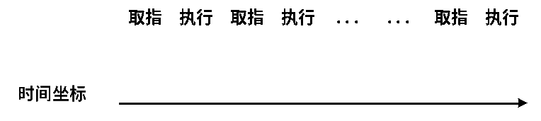
（三）、流水线工作方式(cont.)
对于8080与8085及较早的8位微处理器:
  程序执行由取指令和执行指令的循环来完成的，
  每条指令执行完后CPU必须等到下条指令取出来后才能执行。

Slide 10
二、8086/8088的寄存器结构
15 8 7 0
AX
BX
CX
DX
AH
AL
累加器
基址寄存器
计数寄存器
数据寄存器
堆栈指针
基址指针
源变址寄存器
目的变址寄存器
指令指针
标志寄存器
代码段寄存器
数据段寄存器
堆栈段寄存器
附加段寄存器
BH
BL
数据寄存器
CH
CL
DH
DL
通用寄存器组
SP
BP
地址指针、
变址寄存器
SI
DI
IP
控制寄存器
FLAGS
CS
DS
段寄存器
SS
ES

Slide 11
二、8086/8088的寄存器结构（cont.）
1、通用寄存器 ：
数据寄存器、地址指针寄存器、变址寄存器
  数据寄存器包括: AX 、BX 、CX 、DX
  地址指针寄存器包括: SP 、 BP
  变址寄存器包括: SI 、 DI
2、段寄存器：CS 、 SS 、 DS 、 ES
3、控制寄存器 ：IP 、PSW

Slide 12
（一）通用寄存器
（1）数据寄存器
  AX：（Accumulator）作为累加器。
    它是算术运算的主要寄存器，所有I/O指令都使用这一寄存器与外部设备交换数据。
  BX ： Base用作基址寄存器使用。
    在计算内存储器地址时，经常用来存放基址。
  CX ： Count可以作计数寄存器使用。
    在循环LOOP指令和串处理指令中用作隐含计数器。
  DX ： Data可以作为数据寄存器使用。
    一般在双字长乘除法运算时，把DX和AX组合在一起存放一个双字长(32位)数，DX用来存放高16位;
    对某些I/O操作DX可用来存放I/O的端口地址（口地址 ≥ 256）。

Slide 13
（一）通用寄存器（cont.）
（2）地址指针与变址寄存器
  SP、BP、SI、DI 四个16位寄存器。以字为单位在运算过程中存放操作数，经常用以在段内寻址时提供偏移地址。
  SP（stack pointer）——堆栈指针寄存器
    用来指示栈顶的偏移地址, 必须与SS段寄存器联合使用确定实际地址。
  BP（base pointer）——基址指针寄存器
    可以与SS寄存器联合使用来确定堆栈段中某一存储器单元地址。
  变址寄存器(SI 、 DI)
    SI——Source Index Register 源变址寄存器。
    DI——Destination Index 目的变址寄存器。
      使用场合：常用于变址寻址。
      一般与DS联用，用来确定数据段中某一存储单元的地址。
      串操作中，[DS:SI]寻址源操作数，[ES:DI]寻址目的操作数 , SI、DI具有自动增量和自动减量功能.

Slide 14
（二）段寄存器
段寄存器: 4个16位段寄存器CS、DS、SS、ES。用来识别当前可寻址的四个段，不可互换使用。
  CS——Code Segment Register 代码段寄存器
    用来识别当前代码段（程序一般放在代码段）。
  DS——Data Segment Register数据段寄存器
    用来识别当前数据段。
  SS——Stack Segment Register堆栈段寄存器，
    用来识别当前堆栈段。
  ES——Extra Segment Register附加段寄存器，
    用来识别当前附加段。

Slide 15
（三） 控制寄存器
控制寄存器：IP 、 PSW
  IP—Instruction Pointer指令指针寄存器
    用来存储代码段中的偏移地址;
    程序运行过程中IP始终指向下一次要取出的指令偏移地址。IP要与CS寄存器相配合才能形成真正的物理地址。
  PSW—（Processor States Word Program）
    程序状态字寄存器， 16位寄存器。
    由状态标志、控制标志构成。
      只用了其中9位, 6位条状态标志 , 3位控制标志。

Slide 16
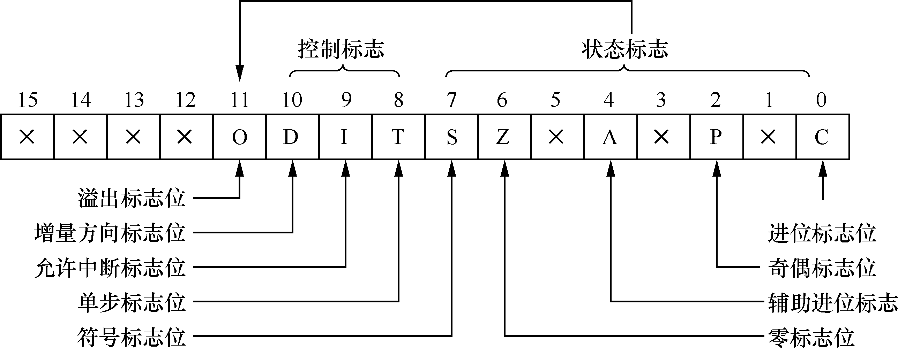
状态标志寄存器（PSW)

Slide 17
标志寄存器---状态标志位
用来记录程序中运行结果的状态信息，作为后续条件转移指令的转移控制条件。
状态标志位（条件码）包括6位：CF 、 PF 、 AF 、 ZF 、 SF 、 OF 。
① OF（Overflow Flag）溢出标志（一般指带符号数的补码溢出）
  OF=1：在带符号数运算过程中，结果超过了机器表示的范围，称为溢出。
  OF=0：在带符号数运算过程中，结果未超过机器表示范围，称为无溢出。
    字节允许范围 -128—+127，
    字运算范围 -32768—+32767 。
② SF（Sign Flag）符号标志
  SF=1：记录运算结果的符号为负。
  SF=0：记录运算结果的符号为正。
③ ZF（Zero Flag）零标志
  ZF=1：运算结果为0。
  ZF=0：运算结果不为0。

Slide 18
标志寄存器--状态标志位
④ CF（Carry Flag）进位标志
  CF=1：记录运算时从最高有效位产生进位或借位。
  CF=0：记录运算时从最高有效位不产生进位/借位。
⑤ AF（Auxiliary Carry Flag）辅助进位标志
  AF=1：记录运算时D3位（半个字节）产生进位或借位。
  AF=0：记录运算时D3位（半个字节）不产生进位或借位。
⑥ PF(Parity Flag)奇偶标志
  PF=1: 结果操作数低8位中有偶数个1。
  PF=0: 结果操作数低8位中有奇数个1。
  用来为机器中传送信息时可能产生的误码提供检验条件。

Slide 19
控制标志位
对控制标志位进行设置后,对其后的操作起控制作用。
  控制标志位包括3位: TF、 IF 、 DF 。跟踪（陷阱）标志TF、中断标志IF 、方向标志 DF 。
TF(Trap Flag)跟踪(陷阱)标志位
  TF=1 ,每执行一条指令后，自动产生一次内部中断，使CPU处于单步执行指令工作方式，便于进行程序调试，用户能检查程序。
  TF=0, CPU正常工作，不产生陷阱。
IF(Interupt Flag)中断标志位
  IF=1, 允许外部可屏蔽中断。CPU可以响应可屏蔽中断请求。
  IF=0, 关闭中断。CPU禁止响应可屏蔽中断请求。
  IF的状态对不可屏蔽中断和内部软中断没有影响。
DF(Direction Flag)方向标志位
  DF=1,每次串处理操作后使变址寄存器SI和DI减量，使串处理从高地址向低地址方向处理。
  DF=0,每次串处理操作后使变址寄存器SI和DI增量, 使串处理从低地址向高地址方向处理。
  DF方向标志位是在串处理指令中控制处理信息的方向用的。

Slide 20
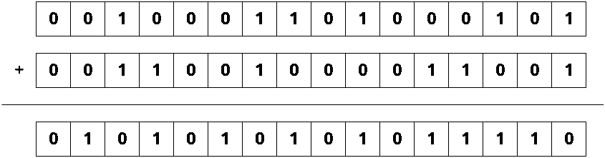
例1：执行两个数的加法，分析对标志位的影响。
标志:
运算结果最高位为0 ∴SF=0；
运算结果≠0 ∴ZF=0
低8位中1的个数为奇数个 ∴PF=0；
最高位没有进位 ∴CF=0
D3位向D4位无进位 ∴AF=0；
次高位向最高位没有进位 ，最高位向前没有进位 , ∴OF=0。

Slide 21
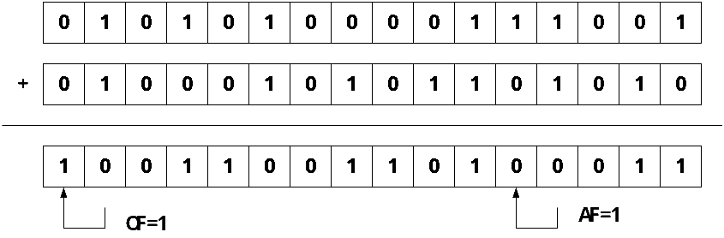
例2：执行两个数的加法，分析对标志位的影响。
标志:
运算结果最高位为1， SF=1 ；
运算结果本身不为0， ZF=0 ；
最高位向前无进位， CF=0
次高位向最高位产生进位,而最高位向前没有进位， OF=1 ；
结果低8位含偶数个1， PF=1 ；
D3位向D4位有进位, AF=1 。
在绝大多数情况下，一次运算后并不影响所有标志，
程序也并不需要对所有的标志作全面的关注。
一般只是在某些操作后,对其中某个标志进行检测。

Slide 22
三、8086/8088的存储器组织
（一）存储器结构
（二）存储器的分段结构和物理地址的形成
（三）信息分段存储与段寄存器

Slide 23


（一）存储器结构
存储单元的地址和内容
存储器位编号：
8086/8088字长16位，由二个字节组成，位编号如下：
高位字节 MSB（15～8位） 低位字节LSB（7～0位）
8086/8088内部的 ALU 能进行16 位运算。
有关地址寄存器如 SP、IP、BP、SI、DI 等都是16位的。

Slide 24
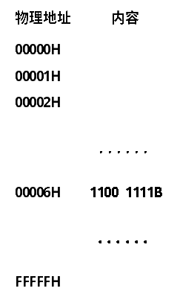
（一）、存储器结构（cont.）
存储单元地址，按字节编址

Slide 25
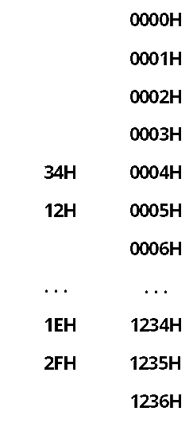
（一）存储器结构（cont.）
存储单元的的内容：一个存储单元有效的信息。
机器字长是16位，大部分数据以字节为单位表示。
一个字存入存储器占有相继的二个单元：
低位字节存入低地址，高位字节存入高地址。
字单元的地址采用它的低地址来表示。
例： 字单元 :（0004H）=1234H,
字节单元 :（0004H）=34H
同一个地址既可以看作字节单元地址，
又可看作字单元地址，需要根据使用情况确定。
字单元地址：可以是偶数也可以是奇数，

Slide 26
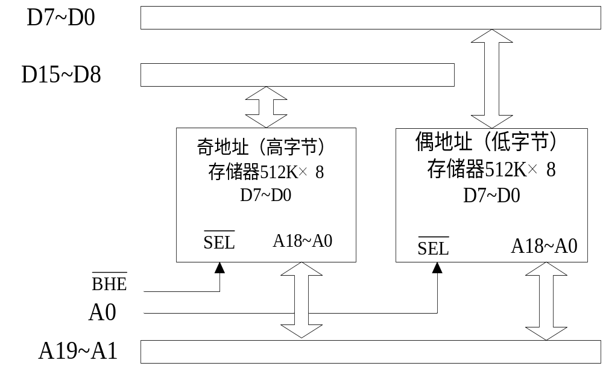
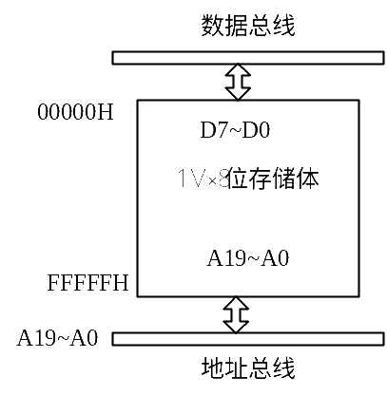
（一）存储器结构（cont.）
8086/ 8088系统的存储体结构
8086系统的存储体结构
8088系统的存储体结构

Slide 27
（一）、存储器结构（cont.）
(2)CPU和存储器或I/O端口之间传送数据
  8086 数据总线是16位的。
  8088数据总线只有8位。
  讨论CPU和存储器或I/O端口之间传送数据方式：
      字数据读/写操作
      字节读/写操作

Slide 28
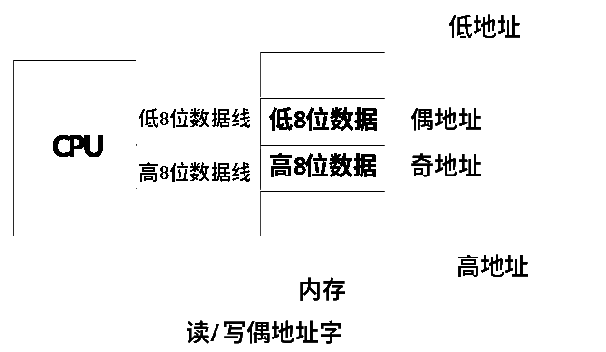
8086CPU中规则字的读/写操作
  以8086为CPU的微机中，规则字是指存放在偶地址开始的两个存储单元或两个 I/O端口中的操作数。即操作数字的低8位——在偶地址单元或 在偶地址端口；高8位——在奇地址单元或在奇地址端口。对于规则字可以在一个总线周期内完成（通常4个时钟周期）16位数据传送。
  对应的偶地址单元/偶地址端口—数据通过数据总线低8位传输。
  对应的奇地址单元/奇地址端口—数据通过数据总线高8位传输。

Slide 29
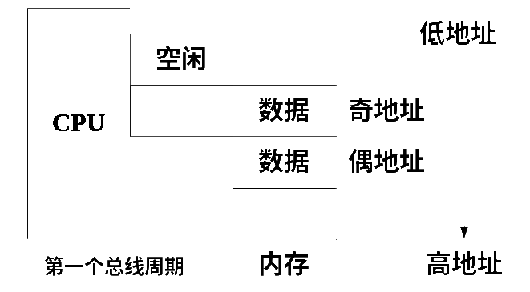
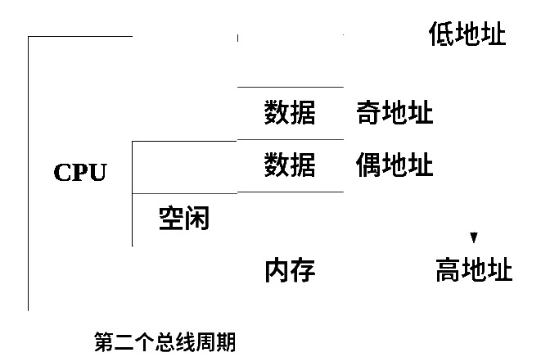
8086CPU不规则字的读/写操作
  以8086为CPU的微机中，不规则字是指存放在奇地址开始的两个存储单元或两个 I/O端口中的操作数。即操作数字的低8位——在奇地址单元或 在奇地址端口；高8位——在偶地址单元或在偶地址端口。
  对于不规则字需要两个总线周期完成）16位数据传送,如下图所示。

Slide 30
8086CPU不规则字的读/写操作（conti.)
在第一个总线周期中:
  对应于奇地址单元或奇地址端口字节（操作字低8位）通过数据总线高8位进行传输，而数据总线低8位处于空闲状态；
在第二个总线周期中:
  对应于偶地址单元或偶地址端口字节（操作字高8位）通过数据总线低8位进行传输，而数据总线高8位处于空闲状态.
由此可见，操作数存放在奇地址开始两个存储单元/两个 I/O端口中进行数据传输，8086CPU需要二个总线周期。

Slide 31
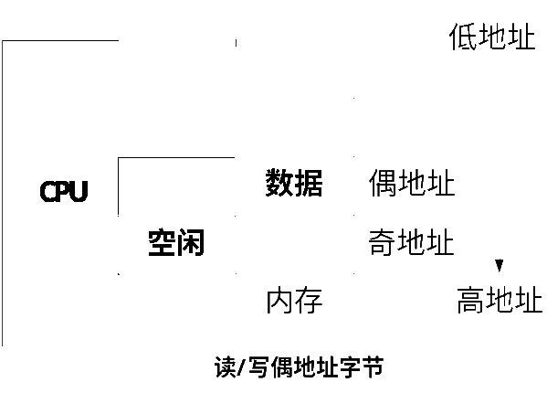
8086CPU偶地址字节数据读/写操作
对偶地址单元/偶地址端口的字节数据进行读/写的过程如下图所示。在一个总线周期中，只有数据总线的低8位传输数据，高8位处于空闲状态。

Slide 32
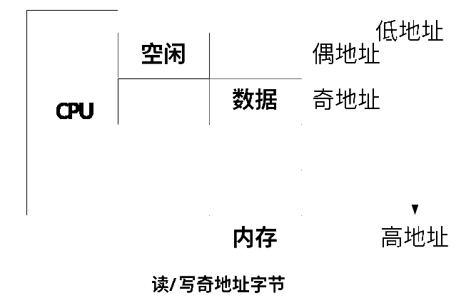
8086CPU奇地址字节数据的读/写操作
  对奇地址单元/奇地址端口的字节数据进行读/写过程如下图所示。在一个总线周期中，只有数据总线的高8位传输数据，而低8位处于空闲状态。

Slide 33


8086CPU
信号和A₀信号控制存储器读写如下表：
操作 |  | A0 | 使用的数据总线
存取规则字 | 0 | 0 | AD₁₅~AD₀
传送偶地址的一个字节 | 1 | 0 | AD₇~AD₀
传送奇地址的一个字节 | 0 | 1 | AD₁₅~AD₈
存取非规则字 | 0 | 1 | AD₁₅~AD₈（第一个总线周期）
 | 1 | 0 | AD₇~AD₀（第二个总线周期）
 | 1 | 1 | 为非法码

Slide 34
（二）存储器的分段结构和物理地址的形成
8086/8088有20条地址总线，直接寻址能力为2²⁰=1M字节。
  用16进制数表示1M字节的地址范围应为0000H~FFFFFH。
（1）8086/ 8088内部20位物理地址形成
（2）逻辑地址与物理地址

Slide 35
（1）存储器地址分段
8086/8088地址总线是20位的，CPU中的寄存器是16位的，20位地址无法用16位寄存器表示，必须分段。
程序员在编制程序时把存储器划分成段。
段内地址16位,每个段的大小最大可达64KB；
实际可以根据需要来确定段大小，可以是1，100，1000等在64K范围内的任意字节数。
IBM PC机对段的起始地址有限制，
即段不能从任意地址开始：必须从任一小段（paragraph）的首地址开始。
  从0地址开始每16字节为一小段

Slide 36
（2）20位物理地址形成
  物理地址：
    在1M字节存储器里，每个存储单元都有一个唯一的20位地址作为该存储单元的物理地址。
  CPU访问存储器时，必须先确定所要访问的存储单元的物理地址才能取出（或存入）该单元中的内容。
  20位物理地址形成：由16位段地址和16位偏移地址组成。
    段地址:只取段起始地址高16位值。
    偏移地址:指在段内某内存单元物理地址相对段起始地址的偏移值。

Slide 37
逻辑地址与物理地址概念如下页图所示。
逻辑地址：由段基址和段内偏移地址组成的地址，
段基址和段内偏移地址都是16位的无符号二进制数，在程序设计时使用。
物理地址：存储器的绝对地址（20位的实际地址），
范围从00000H～FFFFFH , 是由CPU访问存储器时由地址总线发出的地址。
存储器管理：将程序中逻辑地址转移为物理地址的机构。

Slide 38
物理地址计算方法：
  即把段地址左移4位再加上偏移地址值形成物理地址，写成：
  物理地址= 16d×段地址+偏移地址。
每个存储单元只有唯一的物理地址。
  但可由不同的段地址和不同的偏移地址组成。
15 0
15 0
16位段地址
0000
16位段地址
0000
15 0
15 0
16位偏移地址
+
16位偏移地址
基址加法器
19 0
20位物理地址
19 0
20位物理地址

Slide 39
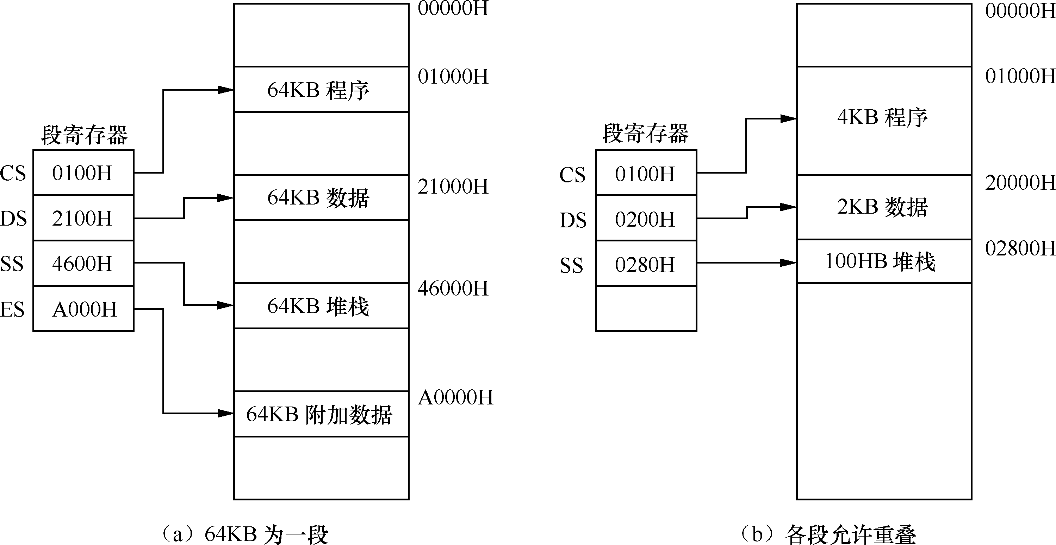
（二）存储器的分段结构和物理地址的形成（cont.）
存储器典型的分段结构

Slide 40
逻辑地址来源
（三）信息分段存储与段寄存器
操作类型 | 正常使用（隐含）段基址 | 可替换 段地址 | 偏移 地址 | 物理地址计算
取指令 | CS | 无 | IP | (CS)×16d+(IP)
堆栈操作 | SS | 无 | SP | (SS) ×16d+(SP)
BP间址 | SS | CS,DS,ES | 有效地址EA | (SS) ×16d+EA
存取变量 | DS | CS,ES,SS | 有效地址EA | (DS )×16d+EA
源字符串 | DS | CS,ES,SS | SI | (DS) ×16d+(SI)
目标字符串 | ES | 无 | DI | (ES) ×16d+(DI)

Slide 41
（三）信息分段存储与段寄存器（cont.）
各段在存储器中分配：
  （1）．由操作系统负责分配
    一般情况，各段在存储器中的分配是由操作系统负责。每个段可以独立地占用64K存储区。
  （2）．各段也可以允许重迭
    每个段的大小允许根据实际需要分配，不一定要占64KB。
    每个存储单元的内容不允许发生冲突
    （段可重迭，但使用时需防止冲突）。
  （ 3）．在程序的首部设定各段寄存器的值
    如果程序中的四个段都是64K的范围之内，程序运行时所需要的信息都在本程序所定义的段区之内，程序员只要在程序的首部设定各段寄存器的值就可以了。
  （ 4）．动态地修改段寄存器的内容
    如果程序的某一段（如数据段）在程序运行过程中会超过64K空间，或者程序中可能访问除本身四个段以外的其他段区的信息，那么在程序中必须动态地修改段寄存器的内容。

Slide 42
（三）信息分段存储与段寄存器（cont.）
以8088为CPU的IBM PC系统中，存储器首尾地址的用途固定。
00000H--003FFH共1K内存单元用于存放中断向量。
FFFF0H--FFFFFH是存储器底部的16个单元。
系统加电复位时，会自动转到FFFF0H单元执行，
而在FFFF0H处存放一条无条件转移指令，转向系统初始化程序。

Slide 43
2.2 Intel 80386微处理器的结构
一、80386微处理器的体系结构
二、80386的工作方式

Slide 44
80386CPU的主要特性
一、80386微处理器的体系结构
灵活的32位微处理器，提供32位的指令。
提供32位外部总线接口，最大数据传输速率为32Mbps。
具有片内集成的存储器管理部件MMU，可支持虚拟存储和特权保护 。
具有实地址方式、保护方式和虚拟8086方式。
具有极大的寻址空间。
通过配用数值协处理器可支持高速数值处理。
在目标码一级与8086、80286芯片完全兼容。

Slide 45
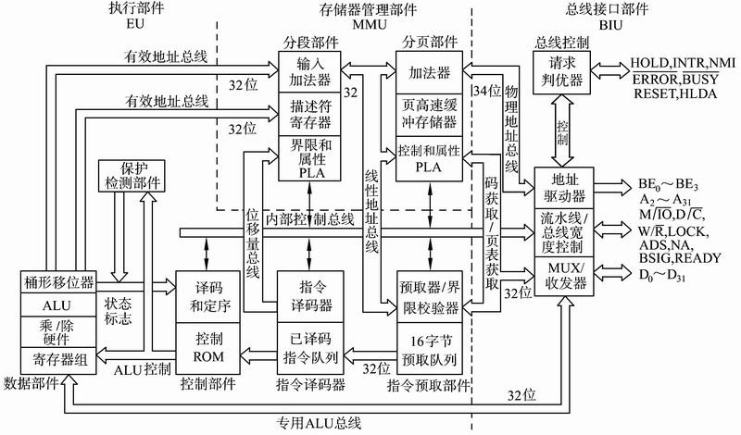
80386微处理器的功能结构

Slide 46
8086到80386的改进：
16位寄存器发展为32位寄存器；
增加了保护方式；
引入了多任务、任务切换的概念；
引入了四级特权机制，程序能在不同特权间切换；
引入了存储器管理单元MMU；
增加了新指令。

Slide 47
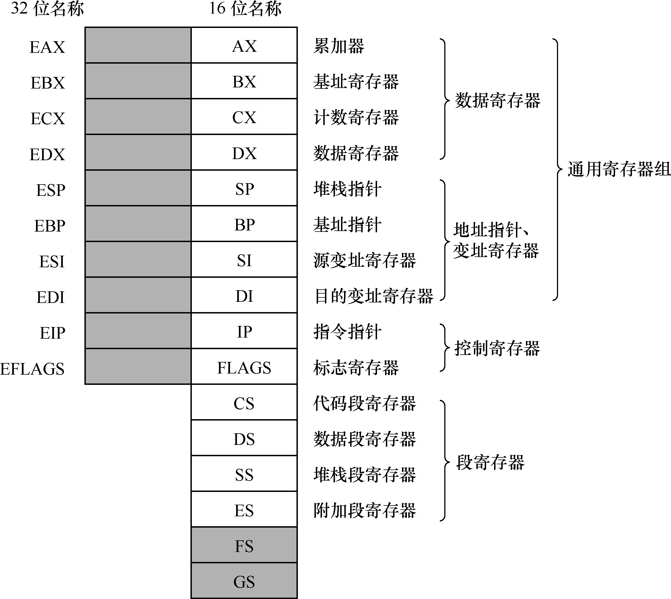
80386实模式下的寄存器结构
注：1．对8086、8088或80286，阴影区域是不可用的。
2．FS和GS寄存器无专用名称。

Slide 48
80386的寄存器结构
80386中共有7类32个寄存器，它们是：
通用寄存器：EAX，EBX，ECX，EDX，ESP，EBP， ESI，EDI
段寄存器：CS，DS，ES，SS，FS，GS
指令指针和标志寄存器：EIP，EFLAGS
控制寄存器：CR0，CR1，CR2，CR3
系统地址寄存器：GDTR，LDTR，IDTR，TR
调试寄存器：DR0，DR1，DR2，DR3，DR4，DR5，DR6，DR7
测试寄存器：TR6，TR7 。

Slide 49
二、80386的工作方式
实地址方式：系统启动后，80386自动进入实地址方式。此方式下，采用类似于8086的体系结构
保护方式 ：是指在执行多任务操作时，对不同任务使用的虚拟存储器空间进行完全的隔离，保护每个任务顺利执行。
虚拟8086方式 ：是指一个多任务的环境，即模拟多个8086的工作方式。

Slide 50
2.3 Pentium微处理器的结构
1 Pentium微处理器概述
2 Pentium微处理器体系结构
3 Intel系列微处理器的技术发展

Slide 51
2.3.1 Pentium微处理器概述
（1）与80X86系列微处理器完全兼容 。
（2）采用RISC型超标量结构。
（3）高性能的浮点运算器。
（4）双重分离式高速缓存。
（5）增强了错误检测与报告功能。
（6）64位数据总线。
（7）分支指令预测。
（8）常用指令固化及微代码改进。
（9）具有实地址方式、保护方式、虚拟8086方式以及具 特色的SMM（系统管理方式）。

Slide 52
Pentium微处理器新技术
流水线：在CPU中把一条指令分解成多个可单独处理的操作，这些操作称为段（segment）或站（stage）。每个段由一个输入锁存器和一个处理电路组成，时钟信号同时送到各个段的输入锁存器。
S₁
S₂
S_{k}
输入
输出
处理
电路
处理
电路
...
处理
电路
L
L
L
时钟

Slide 53
流水线
流水线使一条指令需要顺序地经过多个站的处理才能完成，但是前后相连的几条指令可以依次流入流水线中，在多个站间重叠执行，因此可以实现指令的并行处理。
80486的指令分PF、D1、D2、EX、WB五个操作步骤
0
1
2
3
4
5
6
7
8
时间
i1
PF
D1
D2
EX
WB
i2
PF
D1
D2
EX
WB
i3
PF
D1
D2
EX
WB
i4
PF
D1
D2
EX
WB

Slide 54
Pentium微处理器的整数流水线
五个阶段的整数流水线
  PF(预取)：处理器从代码cache中预取指令
  D1(译码阶段1)：处理器对指令译码确定操作码和寻址信息。在这个阶段还进行指令的成对性检查和分支预测
  D2(译码阶段2)：产生访问存储器的地址
  EX(执行)：处理器或者访问数据cache，或者利用ALU、筒型移位器或其他功能单元计算结果
  WB(写回)：利用指令运行结果更新寄存器和标志寄存器

Slide 55
超标量
超标量：配置多个执行部件和指令译码电路，能同时执行多条指令。
Pentium由三个执行单元组织而成，两个执行整型指令（U流水线和V流水线），一个执行浮点指令
Pentium可同时执行两条整型指令，或一条浮点指令

Slide 56
Pentium的超标量流水线
0
1
2
3
4
5
6
7
8
时间
i1
U
PF
D1
D2
EX
WB
i2
V
PF
D1
D2
EX
WB
i3
U
PF
D1
D2
EX
WB
i4
V
PF
D1
D2
EX
WB
i5
U
PF
D1
D2
EX
WB
i6
V
PF
D1
D2
EX
WB
i7
U
PF
D1
D2
EX
WB
i8
V
PF
D1
D2
EX
WB

Slide 57
Pentium微处理器的分支预测
Pentium处理器设置了一个分支目标缓冲器BTB(Branch Target Buffer)，根据最近执行的分支指令的历史状况动态地预测程序分支。
在BTB中，保存了条件转移指令2位的历史信息，有4种状态，11为最可能发生转移，00为最不可能发生转移。新进入BTB指令的历史信息为11，此后出现一次未发生转移的情况，则将其减1，直到减为00；而发生一次转移，则将其加1，直到为11。
如果状态为11或10，则预测为发生转移；如果状态为00或01，则预测为不发生转移

Slide 58
MMX技术 MultiMedia Extensions，多媒体扩展
借用寄存器
借用8个FPU寄存器最右边的64位的MMX寄存器。
增加新指令及新的数据类型
增加了57个MMX指令，采用了新的数据类型，包括压缩型字节、压缩型字、压缩型双字，使MMX CPU可以同时处理8个字节的数据，提高了CPU处理数据的能力。
支持单指令多数据技术
单指令多数据（Single-Instruction Multiple-Data，简称SIMD）技术，允许利用单个指令来处理多组数据，同时提供并行处理机制。

Slide 59
SSE技术 Streaming SIMD Extensions单指令多数据流扩展
Intel公司在PentiumⅢ处理器中率先推出。包括70条指令，对目前流行的图像处理、浮点运算、3D运算、视频处理、音频处理等多媒体应用起到全面强化的作用；新增加了8个128位的寄存器，为XMM0~XMM7。
SSE之后，Intel推出SSE2指令集。SSE2包含144条指令：SSE部分和MMX部分。SSE部分主要负责处理浮点数，而MMX部分则专门计算整数。
Intel公司在Pentium4处理器上又新增加了SSE3指令集。SSE3指令集只有13条指令，可以提升处理器的超线程处理能力，使处理器能够更加快速的进行并行数据处理。

Slide 60
2.3.2 Pentium 微处理器的功能结构
Pentium微处理器的功能结构主要包括10个部件：总线接口部件、分段和分页部件、U流水线和V流水线、指令Cache和数据Cache、指令预取部件、指令译码部件、控制部件、分支目标缓冲器BTB、浮点处理部件FPU和寄存器组。
Pentium微处理器的系统结构如下页图所示。

Slide 61
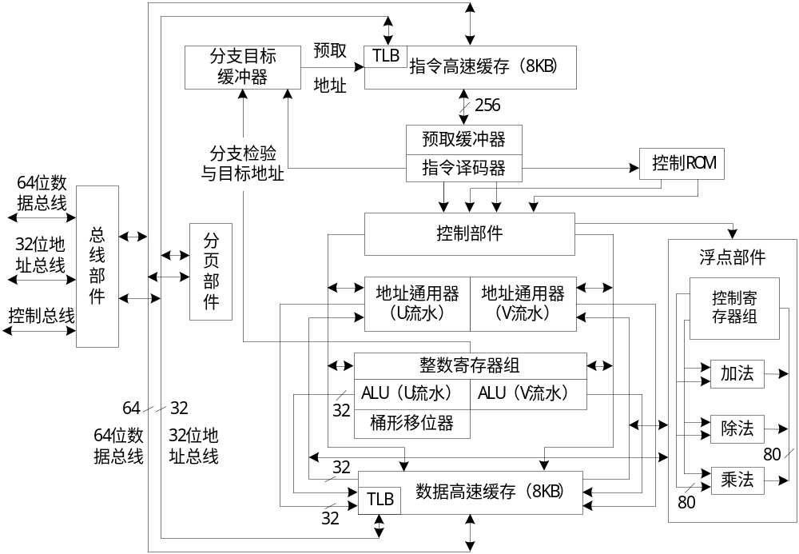
Pentium微处理器的系统结构

Slide 62
2.3.3 Pentium微处理器的寄存器组
Pentium微处理器的寄存器组可分为以下几类：
1、基本寄存器组：
⑴通用寄存器；⑵指令指针寄存器；⑶标志寄存器；
⑷段寄存器。
2、系统寄存器组：
⑴控制寄存器；⑵系统地址寄存器；⑶调试寄存器；
⑷模式专用寄存器。
3、浮点寄存器组：
⑴数据寄存器；⑵标记寄存器；⑶状态字寄存器；
⑷指令和数据指针寄存器；⑸控制字寄存器。

Slide 63
基本寄存器组
在Pentium微处理器的基本寄存器组中，除了标志寄存器外，其他寄存器的名称和用法与80386微处理器一样。
与80386相比，Pentium对标志寄存器EFLAGS的第18～21位标志位进行了扩充，如下图所示。其中，AC（Alignment Check）为对准检查标志位，当访问字、双字和4字的数据时，此标志位指出地址是否对准了字、双字和4字的边界； VIF为虚拟中断标志；VIP为虚拟中断挂起标志； ID为CPUID指令允许标志。
31 22 15 7 0
0……0
ID
VIP
VIF
AC
VM
RF
0
NT
IOPL
OF
DF
IF
TF
SF
ZF
0
AF
0
PF
1
CF
Pentium标志寄存器

Slide 64
系统寄存器
Pentium的控制寄存器与80386有些差别，主要是增加了一个控制寄存器CR₄，以及在CR₀和CR₃上增加了若干个控制位。在此介绍控制寄存器中Pentium新增加的部分。
控制寄存器
⑴CR₀寄存器中增加了CD、NW、WP、AM、NE几个控制位。 CD（Cache Disabled）用于控制是否可以访问片内的Cache； NW（Not Write-through）用来选择数据写入片内Cache的操作方式；AM（Alignment Mask）为对准检查屏蔽位，在保护模式下，EFLAGS中的AC=1时，当AM=1时允许对字、双字和4字的边界进行对准检查，AM=0时禁止；WP（Write Protect）为页写保护位，当WP=1时禁止特权级的程序对只读页面进行写入操作，WP=0时允许；NE（Numeric Error）数值错误位，当NE=1时由内部中断来处理FPU中浮点运算出现的错误，当NE=0时由外部中断来处理。

Slide 65
系统寄存器(conti.)
⑵CR3寄存器中增加了PCD和PWT两位。
PCD（Page-level Cache Disable）。当PCD=1时禁止对片内Cache分页，PCD=0时允许片内Cache存储当前页。
PWT（Page-level Write Transparent）。控制外部Cache写操作中的工作方式。PWT=1时外部Cache采用写通方式，PWT=0时采用写回方式。
⑶增加了CR4控制寄存器
CR₄控制寄存器有32位，但Pentium只定义了其中的6位，包括虚拟方式扩展VME（Virtual-8086 Mode Extension），保护方式虚拟中断PVI，时间戳禁止TSD（Time Stamp Disable），调试扩展DE（Debugging Extension）。页尺寸扩展PSE（Page Size Extension）。机器检查允许MCE（Machine-Check Enable）。

Slide 66
系统寄存器(conti.)
系统地址寄存器和调试寄存器
Pentium的系统地址寄存器和调试寄存器的功能与80386一样，这里不再赘述。
模式专用寄存器（MSRs）
Pentium取消了80386采用的测试寄存器，而是利用一组模式专用寄存器来替换，以实现更多的功能，如跟踪、性能检测和检查机器错误等。

Slide 67
浮点寄存器
Pentium的浮点运算器（Float Point Unit，FPU）内的浮点寄存器组，包括8个数据寄存器、1个标记寄存器、1个状态寄存器、1个控制寄存器、1个指令指针寄存器和1个数据指针寄存器。

Slide 68
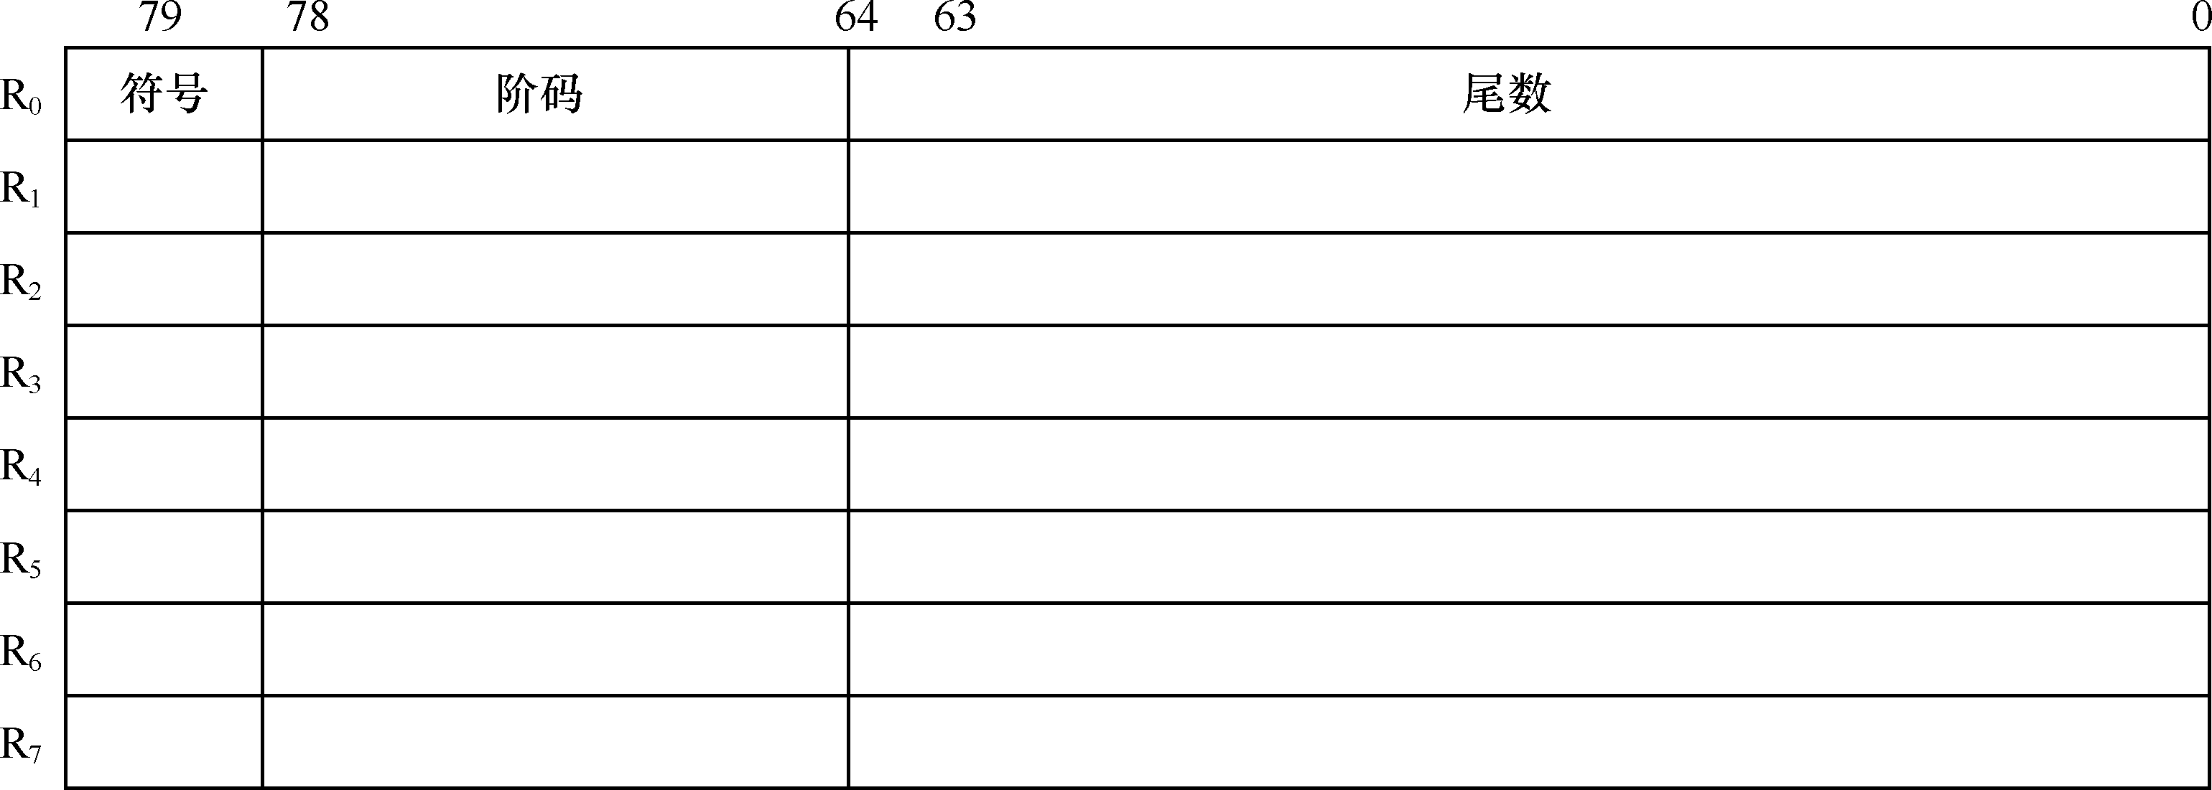
（1）数据寄存器
FPU有8个数据寄存器R₀～R₇，每个寄存器均为80位。其中，1位为符号位，15位为阶码，最后64位为尾数,如下图所示。这8个寄存器作为FPU的堆栈使用，用来存储算术指令的操作数和结果。数据的存储类型为扩展双精度浮点数类型。当浮点数、整数或BCD数存入FPU的数据寄存器时，FPU会把这些数转换为扩展双精度浮点数，而当这些数要从寄存器中取出时，FPU会把它们转换为原来的数据类型。
另外，在MMX技术中，FPU的8个数据寄存器的最后64位被共享为MMX寄存器。

Slide 69
浮点寄存器（conti.)
16位的标记寄存器表明协处理器堆栈中每个单元的数据状态。每两位表示一个数据寄存器。
16位的状态寄存器用来指示FPU协处理器当前指令运行的状态。
控制字寄存器用于控制协处理器的工作方式，包括异常状态的屏蔽位、精度控制、舍入控制等。

Slide 70
系统管理工作模式
Pentium与标准的80486一样，除了有80386处理器的实模式、保护模式和虚拟8086模式以外，还有系统管理工作模式（System Management Mode，SMM）。
SMM使系统设计人员可以实现十分高级的功能，其中包括电源管理以及对操作系统和正在运行的程序提供透明的安全性。
SMM与保护模式一样，也是Pentium的一种操作模式。但SMM不是为应用软件访问设计的，这个模式的特征是由植入机器内部的固件（装有系统级程序代码的ROM）来控制的。

Slide 71
2.3.4 Intel系列微处理器的技术发展
1．64位微处理器
与32位微处理器相比，64位微处理器的性能在各方面都有很大的提高，譬如：可以支持更大的内存寻址空间，其理论上的内存访问空间可高达18 000 000TB，使应用程序可以快速处理大量数据集合；64位数据的应用程序在64位硬件上进行运算可大幅提高计算性能，减少运算时间，这对于三维动画、数字艺术和游戏以及计算领域来说是非常有利的。

Slide 72
2．超线程技术
所谓超线程技术，就是在一个CPU芯片内有两个逻辑处理器，利用特殊的硬件指令，把这两个逻辑处理器模拟成两个物理芯片。为了使每个逻辑处理器都能独立地处理某一个特定的线程，每个逻辑处理器都有各自的IA-32架构，即含有通用状态寄存器、控制寄存器、高级程序中断寄存器以及其他一些处理一个线程必须的寄存器。同时两个逻辑处理器共享CPU的一些资源，如物理执行单元、分支预测单元、控制逻辑以及总线等。
超线程技术就是在一个CPU芯片内同时执行多个程序而共同分享一个CPU内的资源，从用户角度看，就像是两个CPU在同一时间执行两个线程一样。
当两个线程都同时需要某一个资源时，其中一个要暂时停止，并让出资源，直到这些资源闲置后才能继续。因此超线程的性能并不等于两个CPU的性能。而且，它还需要芯片组和所使用的软件支持才能发挥作用，否则，不但不能使CPU的性能得到提高，反而会降低CPU的性能。

Slide 73
3．多核技术
采用超线程技术，毕竟不是真正意义上的拥有两个物理核心处理器，两个线程需共享CPU资源。而双核技术，则是真正意义上的两个物理核心处理器。双核心处理器，简单地说就是在一块CPU芯片上集成两个处理器核心，并通过并行总线将各处理器核心连接起来。它是实实在在的双处理器，可以同时执行多项任务，能让处理器资源真正实现并行处理模式，其效率和性能的提升要比超线程技术要高得多。
双核心处理器并不是最近才出现的一个新概念，在RISC处理器领域中，双核心甚至是多核心技术早已经出现。

